Slide 1
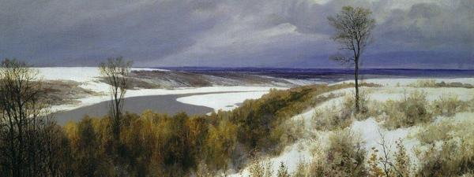
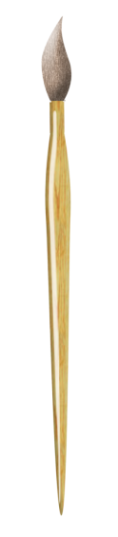

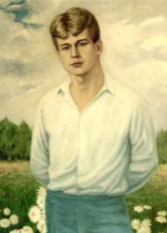
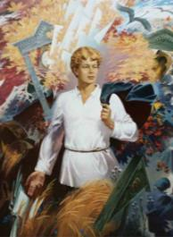
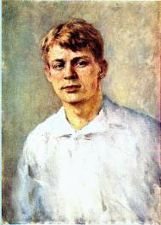
Есенин
в изобразительном искусстве

Slide 2
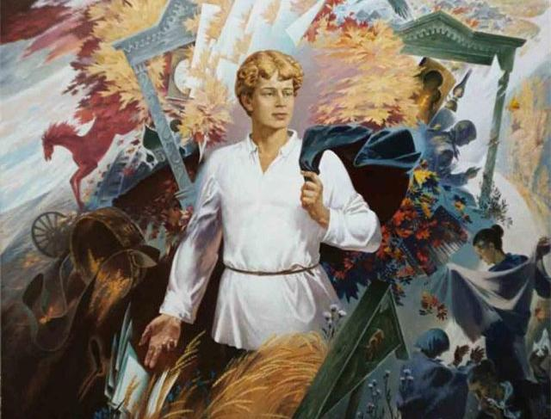
Живопись
Валерий Скобеев
«С. Есенин. Последний поэт деревни»

Slide 3

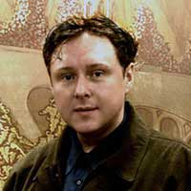

Акиндинов Алексей Петрович
Родился в 1977 году в Рязани. Окончил Рязанское художественное училище
им. Г.К.Вагнера по специальности живопись. Позже она воплотилась в серию живописных полотен, посвящённых великому поэту: «Несказанное, синее, нежное…», «Танец смерти», «Есенин», «Есенин и Айседора».

Slide 4
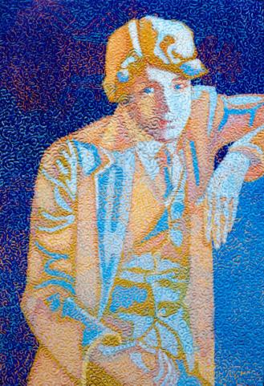
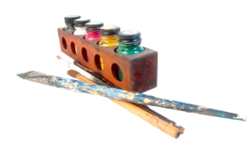
«Несказанное, синее, нежное…»
Холст, масло. 2003-2004 гг.

Slide 5
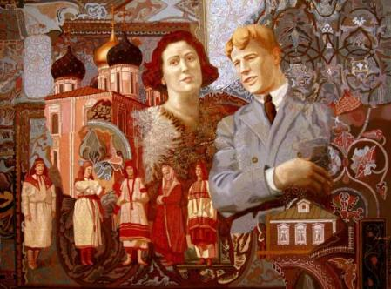
«Есенин и Айседора»
Холст, масло. 2010 г.

Slide 6
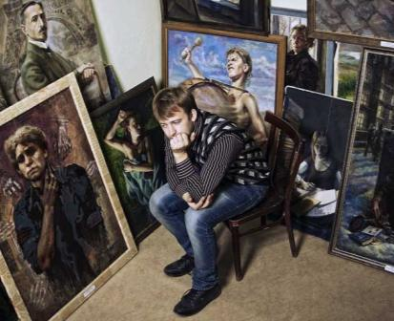
Андрей Шатилов
Творчество Сергея Есенина и его жизнь увлекли художника после просмотра всем известного сериала. Прочитав несколько документальных книг, изучив фото и видеоматериалы, у художника сложилось своё представление об облике, характере и судьбе поэта.

Slide 7
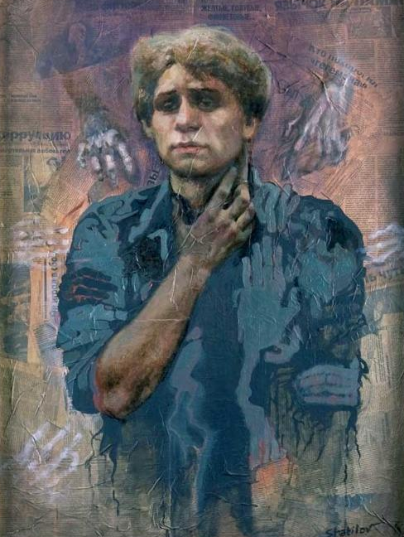
«Есенин. Предчувствие» Газеты, масло. 2009 г.

Slide 8
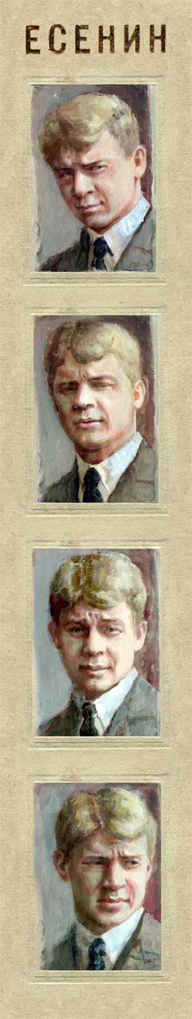
«Четыре портрета Есенина»
Бумага, масло. Работа уникальна своим стилем, напоминающим принцип моментальной фотографии.

Slide 9
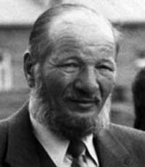
Бурзянцев Александр Данилович
«Есенинская поэзия очень живописна. У него цвет так и разлит в стихах. Притом не импрессионистический, а ближе к локальному, ближе к народному». Художник много раз бывал на родине Есенина в селе Константиново. Легкость и песенность есенинских стихов сказалась в картинах художника.

Slide 10
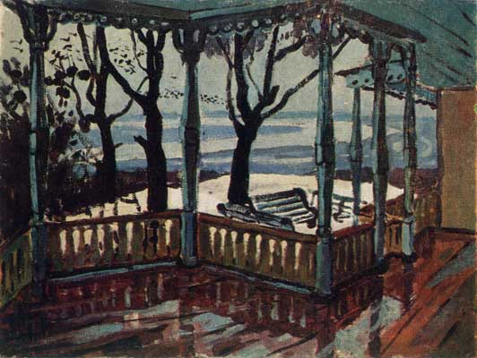
«Веранда»
1971 г.

Slide 11
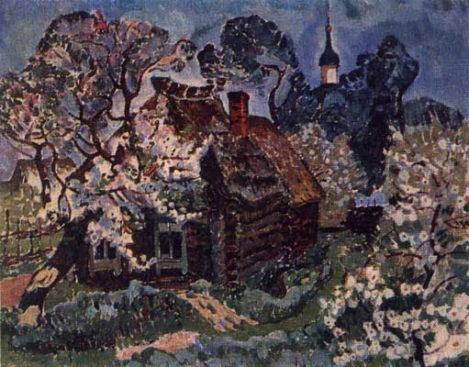
«Избушка поэта»
1970 г.

Slide 12
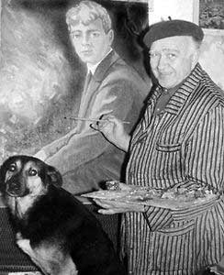
Калошин Владимир Иванович
Работая директором Рязанского дома художника, Владимир Иванович посвятил своё творчество Сергею Есенину. В это время родились картины, посвященные Есенину, его лирике, русской природе Родины Есенина.
В его живописи главными жанрами стали родная рязанская природа, есенинские места, сюжеты из поэзии и жизни лирика.

Slide 13
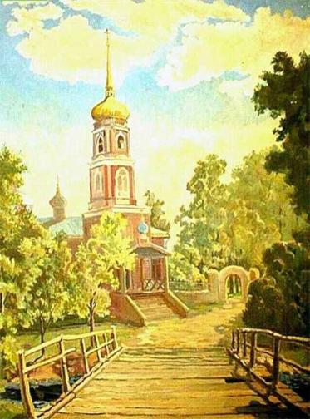
«Спас-Клепики»
Картон, масло. 1969 г.

Slide 14
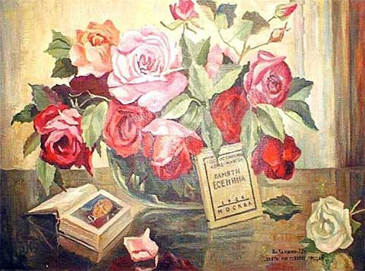
«Памяти Есенина».
Картон, масло. 1975 г.

Slide 15
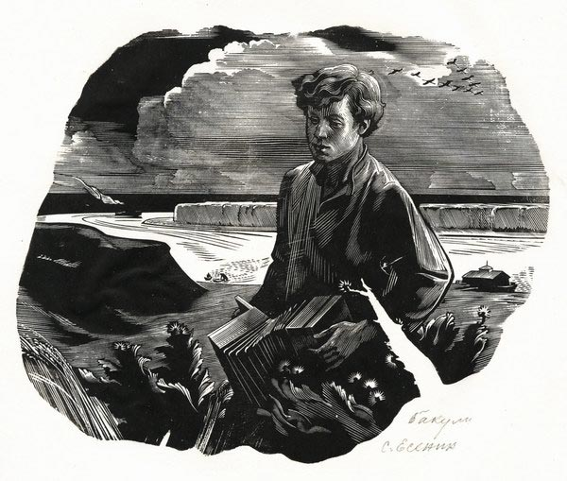
Графика
Александр Бакулевский
«С. Есенин»

Slide 16
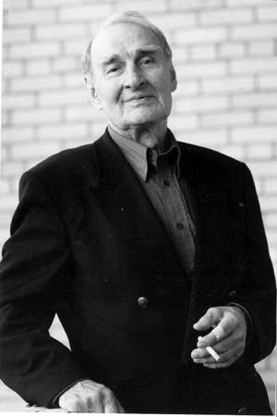
Валентин Ежов
«Черный человек» — вещь глубоко философская, и тут от художника требуется особый подход к творчеству Есенина, тут необходимо постижение глубины его поэмы. Это меня и зацепило».

Slide 17
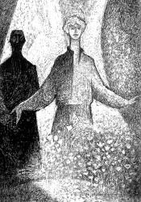
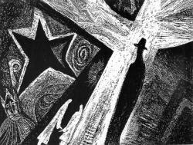
«Черный человек»

Slide 18
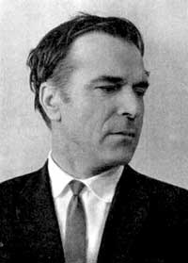
Константинов Федор Денисович
Любовь к творчеству своего земляка соединилась у Константинова с хорошим знанием породившего его мира русской деревни. Естественно поэтому желание художника сказать языком ксилографии свое слово о Есенине, об его поэзии.

Slide 19
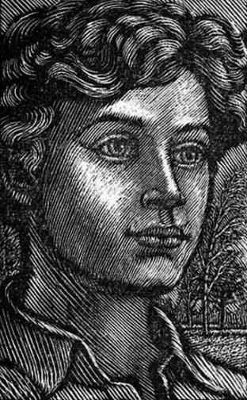
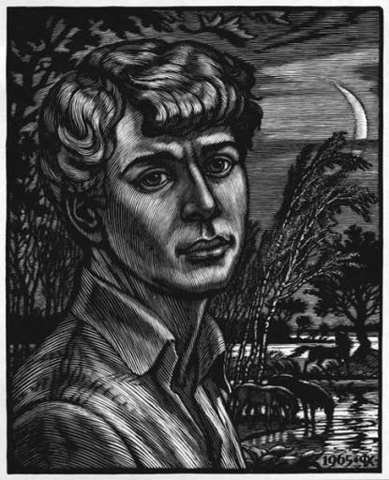
Портрет Сергея Есенина

Slide 20
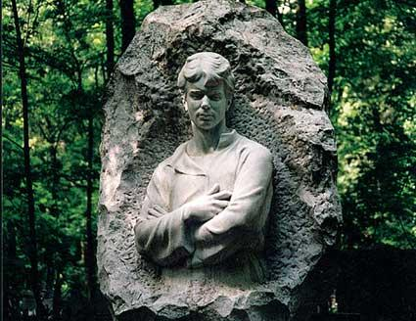
Скульптура

Slide 21
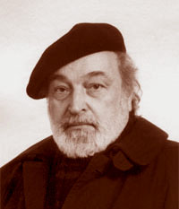
Бичуков Анатолий Андреевич
«Я долго рос до моего Есенина. Мне хотелось найти нетрадиционную композицию, которая бы выразила и грани его лирического дарования, и мятущуюся душу, и накал философских размышлений».

Slide 22
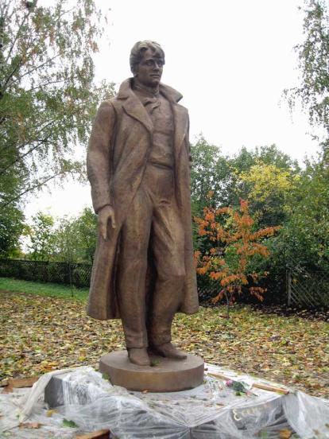
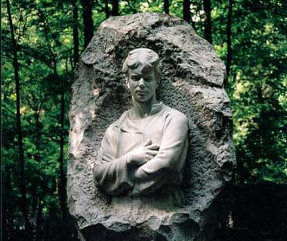
Надгробие на могиле Сергея Есенина (Москва, Ваганьковское кладбище) Мрамор, 1986 г.
Памятник С. Есенину
с. Константиново. Бронза, 2007 г.

Slide 23
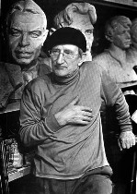
Селиванов Николай Александрович
«Есенина я люблю, как все, как русский человек, как крестьянский сын. Есенина нельзя не любить. Я хочу, чтобы в моих работах Есенин был близок каждому русскому человеку. С первого моего знакомства с поэзией Сергея Есенина, я ношу его образ в себе. Чем бы я ни занимался, делаю портреты или композиции, Есенин у меня - путеводная звезда».

Slide 24
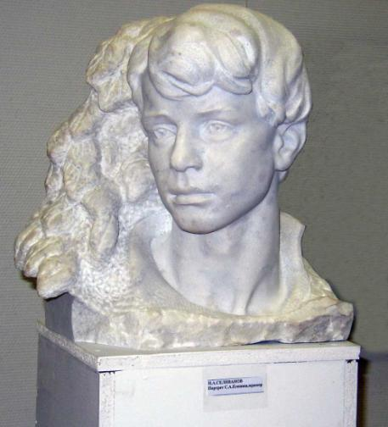
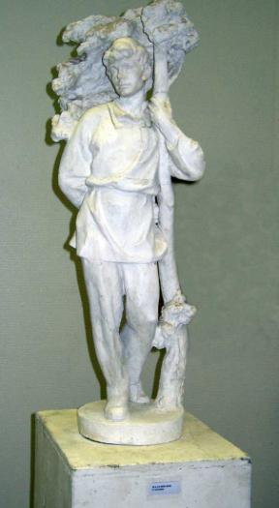
Сергей Есенин
Мрамор

Slide 25
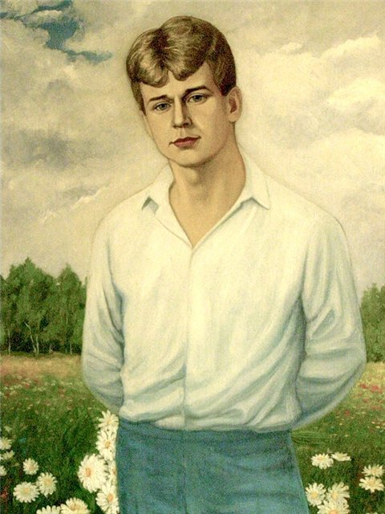
Живите так,
Как вас ведет звезда,
Под кущей обновленной сени.
С приветствием,
Вас помнящий всегда
Знакомый ваш
Сергей Есенин
Тенишева Екатерина
«Знакомый Ваш, Сергей Есенин...»

Slide 26
Информационные ресурсы
http://esenin.ru/esenin-v-izobrazitelnom-iskusstve/blog
http://www.proshkolu.ru/user/behtjanova/blog/82028
http://shteltn.ucoz.ru/load/dopolnitelnyj_material/shkolnikam_ob_iskusstve
http://rupoem.ru/esenin/vy-pomnite-vy.aspx

